Slide 1
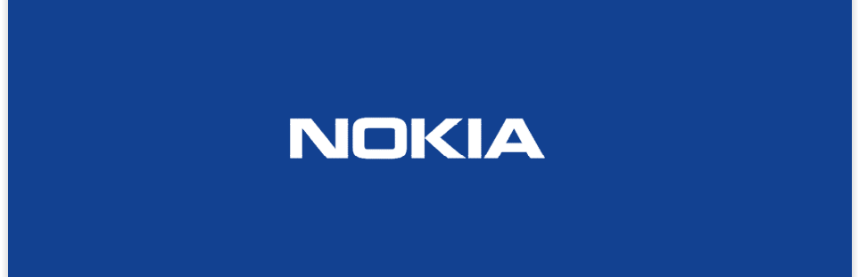
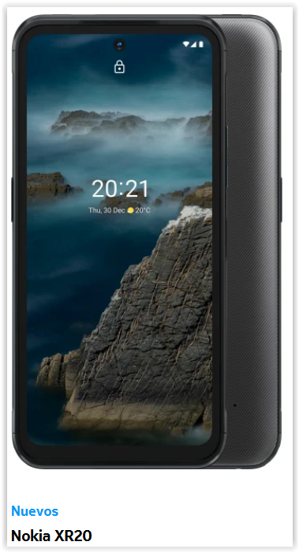
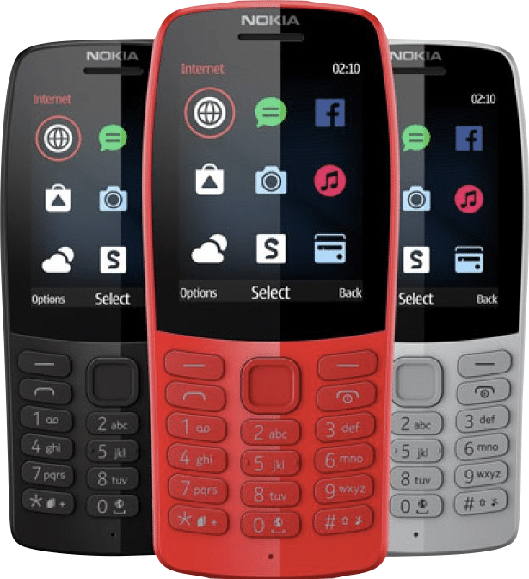
Cas Nokia
Atributs del producte
Benefici pel client
País o àrea geogràfica
Qualitat-preu
https://www.nokia.com/about-us/company/
https://www.nokia.com/es_int/
Exit-Fràcas-Exit……………

Slide 2

Torna Nokia al sector dels smartphones?
Nokia ha recuperat el dret a fabricar els seus telèfons intel·ligents amb la seva marca i diu estar fortament compromesa amb Android. Nokia vol tornar.
Sens dubte, Nokia ha estat el fabricant de mòbils més important i reeixit de la història, que ha aconseguit generar una gran comunitat de fans que diuen esperaven amb impaciència la notícia de la tornada de Nokia
Certament però Samsung Apple, Xiaomi, Oppo, no li posaran fàcil

Slide 3
Què passarà....................i que va passar?
Quins motius creus varen fer que nokia entres en crisi?
Podem dir que va ser un fracàs estratègic?
Com veus la situació de Nokia Avui
Compraries un Nokia?
Quins Segments creus poden ser receptius als nous Nokia
Com et posicionaries en aquests segments

Slide 4
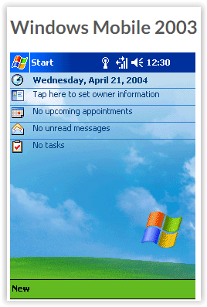
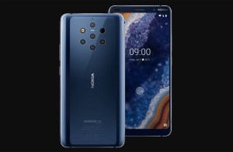
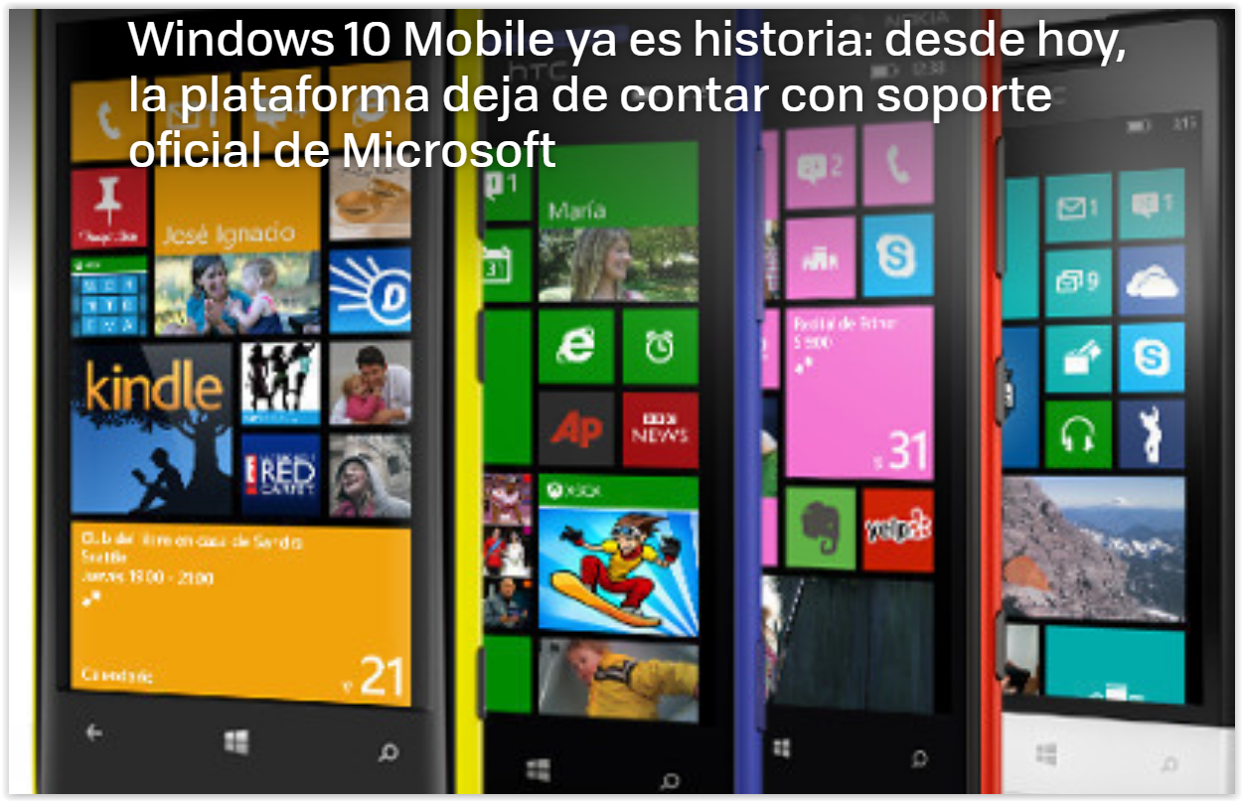

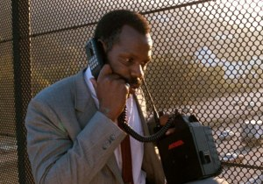
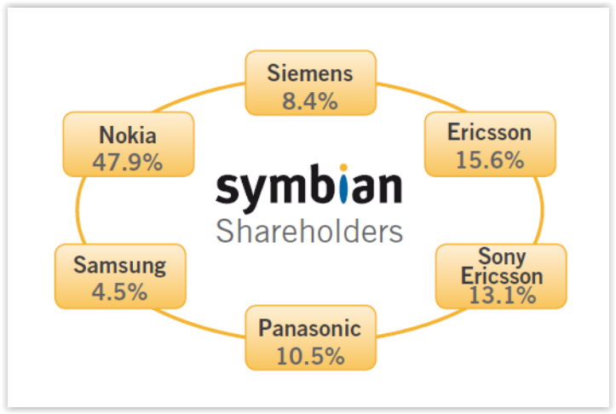
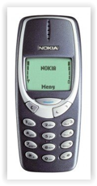
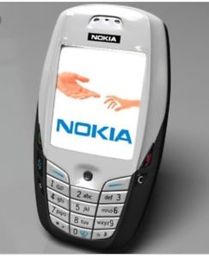

De Symbian a Kaios i Android, pasant per Windows mobile

Slide 5






El Context estràtegic del cas
APPLE
IOS
TELEFON
PANTALLA P
HARD
OPERADORS
TECLAT, LLAPIS
PALM
PDA
PANTALLA GRAN
SOFT
LLIURES
TACTIL
GOOGLE
ANDROID
NOKIA
SYMBIAN
PDA
BLACKBERRY
Analitzar també el context Organitzatiu i financer

Slide 6
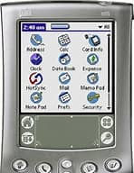


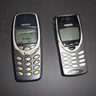
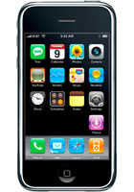
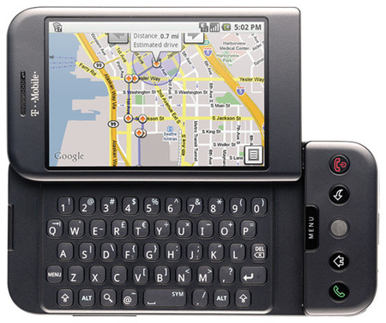
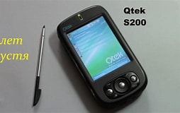

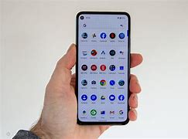
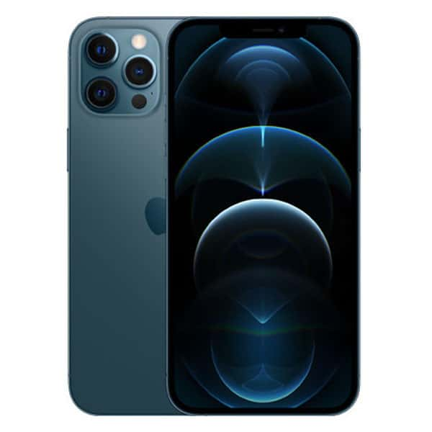

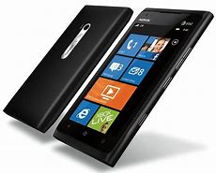
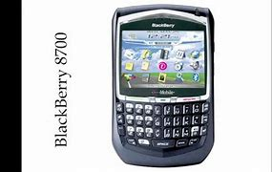

ios1
ios1
ios16

Slide 7
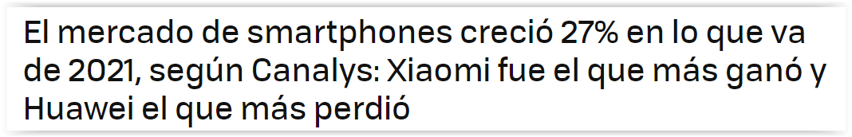
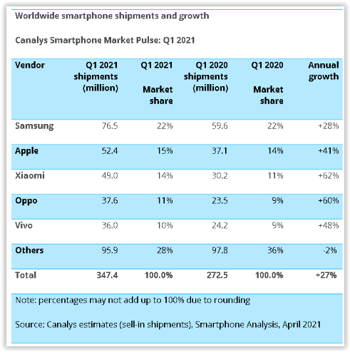
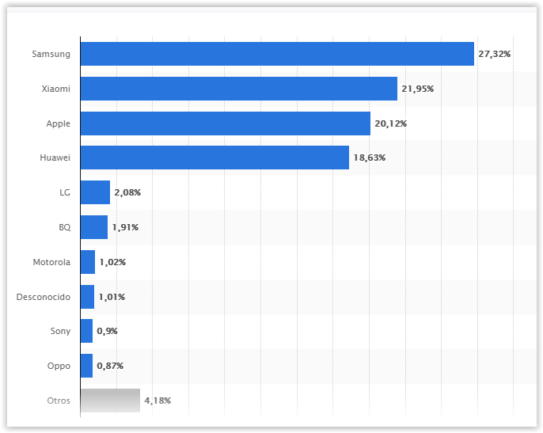
cuota 2020 España

Slide 8
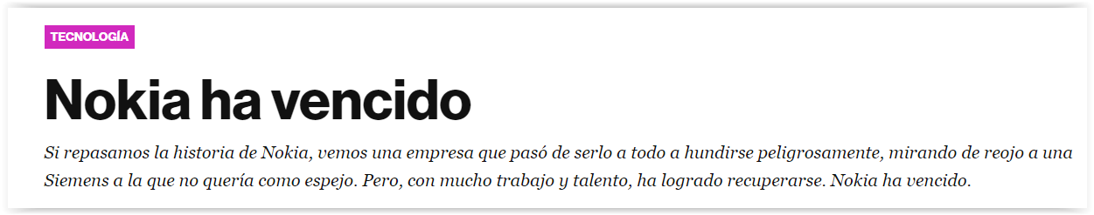
Com ho veieu

Slide 9
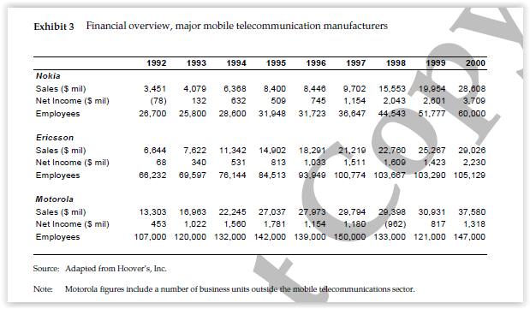
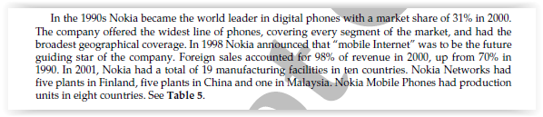
NOKIA AHIR

Slide 10
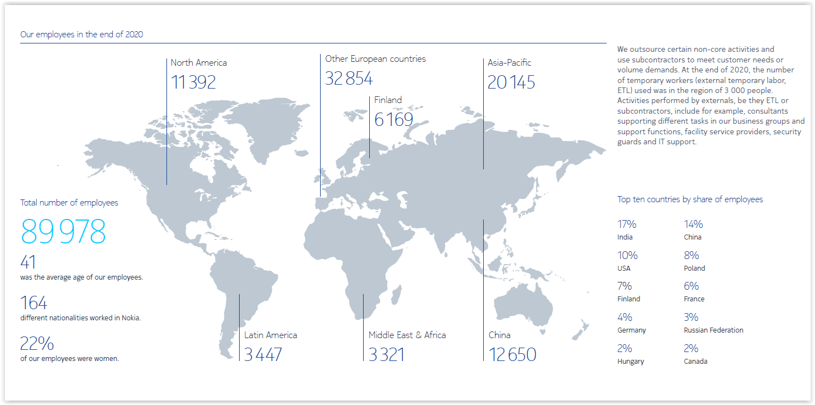
NOKIA AVUI

Slide 11
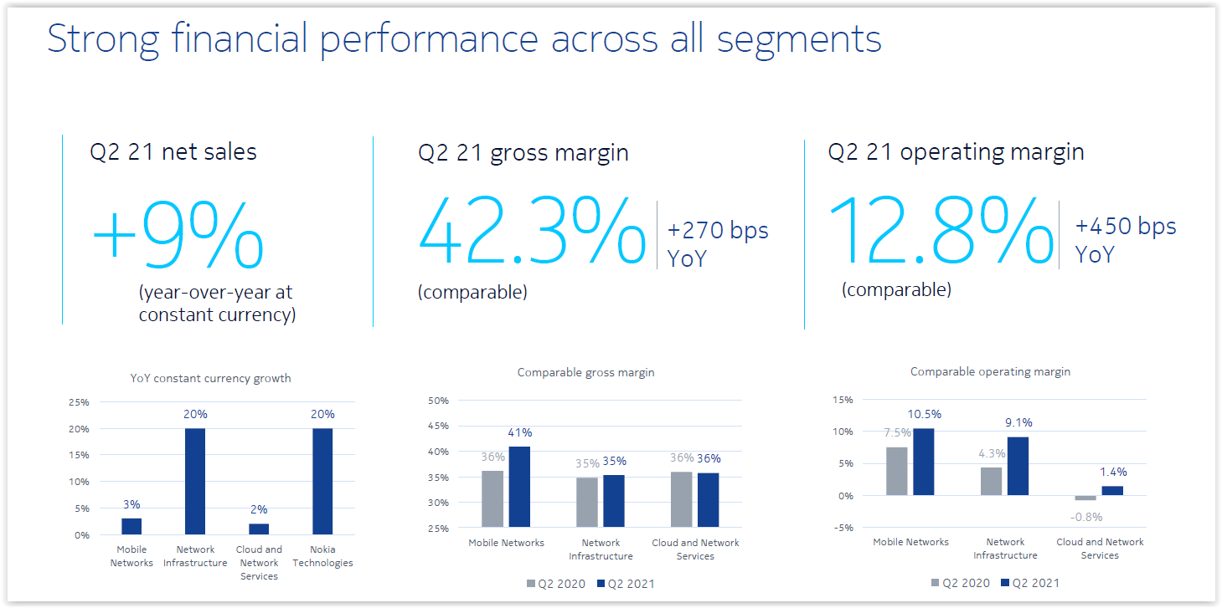
NOKIA AVUI

Slide 12
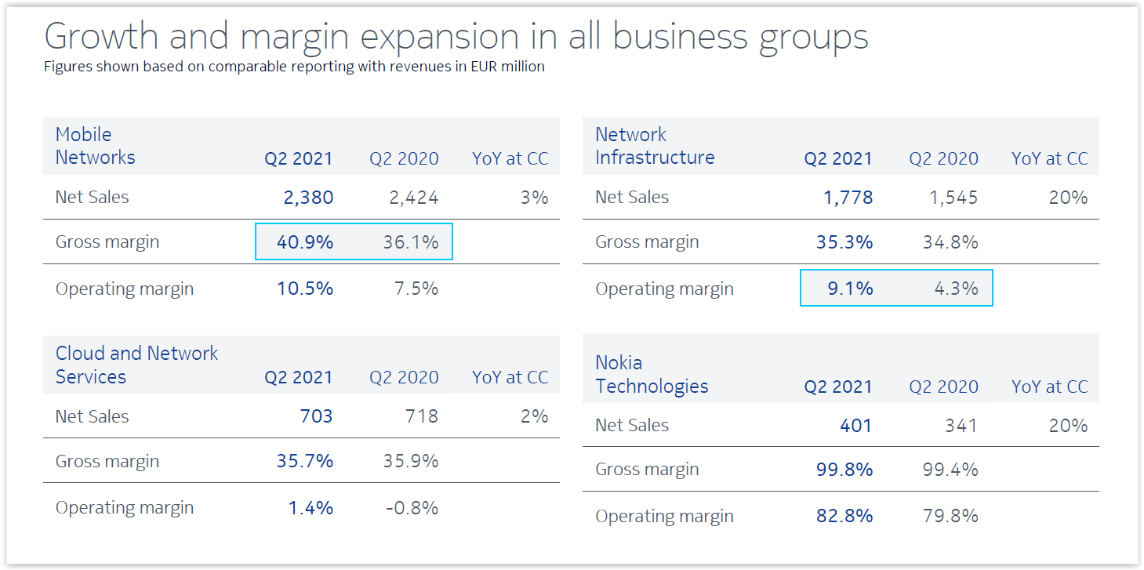
NOKIA AVUI

Slide 13
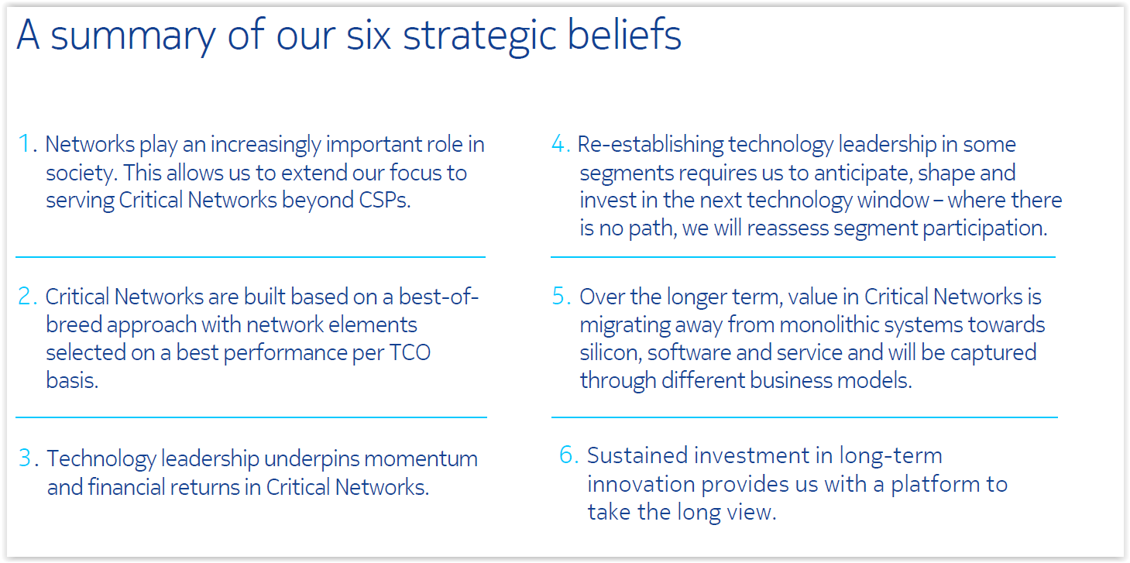
LINIA ESTRATÈGICA

Slide 14
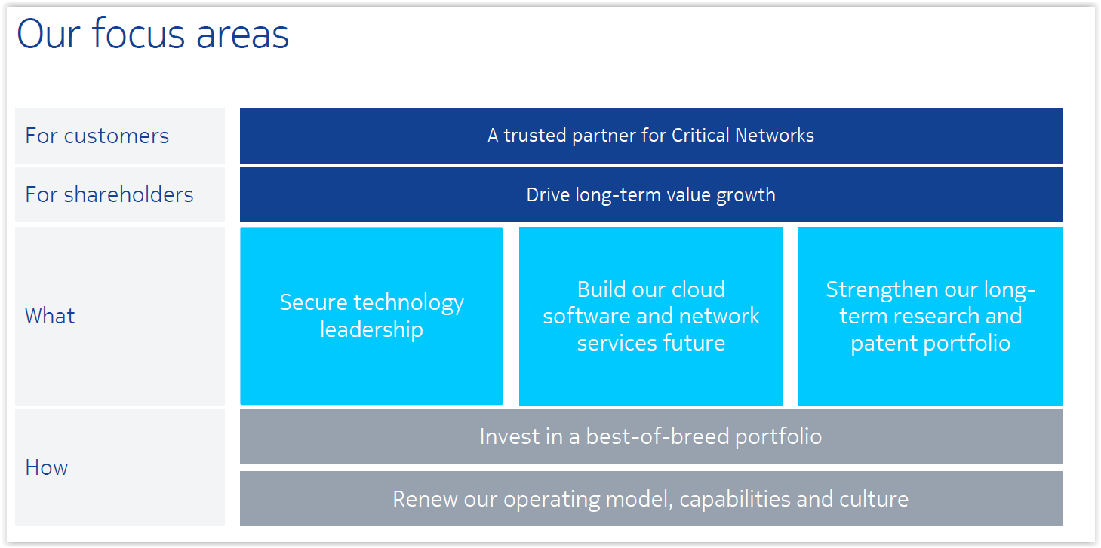
AREES PRIORITARIS
PER QUI
AMB QUI
QUE
COM

Slide 15
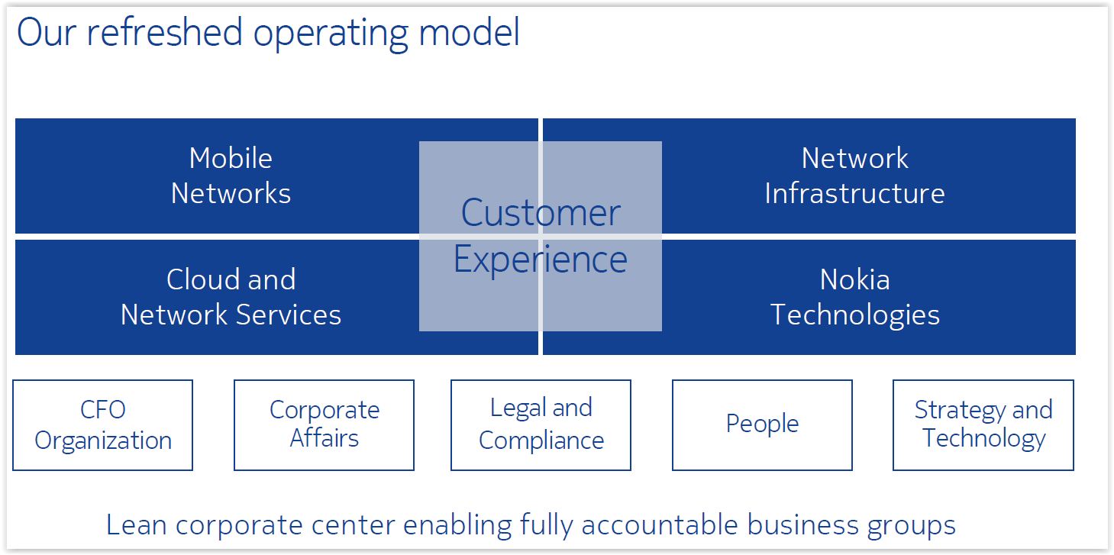
MODEL DE NEGOCI

